Slide 1
SỞ GIÁO DỤC VÀ ĐÀO TẠO TỈNH THÁI NGUYÊN
HỘI THI GIÁO VIÊN DẠY GIỎI CẤP THCS
NĂM HỌC 2024 – 2025
BÁO CÁO BIỆN PHÁP
LỰA CHỌN MỘT SỐ TRÒ CHƠI VẬN ĐỘNG
PHÁT TRIỂN THỂ LỰC CHUNG CHO HỌC SINH LỚP 7 TRƯỜNG THCS PHÚC TRÌU
Giáo viên dự thi:
Lương Thị Yến Anh
Đơn vị công tác:
Trường THCS Phúc Trìu, TP Thái Nguyên

Slide 2
I
Lí do hình thành biện pháp
CẤU TRÚC BIỆN PHÁP
II
Nội dung biện pháp
III
Kết luận và kiến nghị

Slide 3
I. Lí do hình thành biện pháp
1. Cơ sở lí luận
2. Cơ sở thực tiễn
3. Thực trạng
4. Ý nghĩa tác dụng của biện pháp
Notes:
Khi tiến hành dạy học theo phương pháp STEM môn Toán hình học lớp 7, bản thân tôi đã thực hiện thiết kế hoạt động trong các tiết dạy tại đơn vị như sau:
Hoạt động 1. Xác định vấn đề: GV giao cho HS nhiệm vụ học tập chứa đựng vấn đề. Trong đó, HS phải hoàn thành một sản phẩm học tập hoặc giải quyết một vấn đề cụ thể ,để xuất, xây dựng giải pháp.
Hình thức tổ chức: Tùy vào điều kiện cụ thể mà hoạt động này được tổ chức theo các hình thức khác nhau: nghiên cứu qua tài liệu khoa học (kênh chữ, hình, tiếng); khảo sát thực địa (tham quan, dã ngoại); tiến hành thí nghiệm nghiên cứu.
Sản phẩm mong muốn của hoạt động: học sinh ghi nhớ được các câu hỏi/vấn đề cần giải quyết, xác định được các tiêu chí của sản phẩm.
Hoạt động 2. Nghiên cứu kiến thức nền, đề suất giải pháp: Học sinh được hướng dẫn nghiên cứu sách giáo khoa, tài liệu bổ trợ, làm thực hành, thí nghiệm để chiếm lĩnh kiến thức và rèn luyện kĩ năng theo yêu cầu cần đạt của chương trình.
Sản phẩm mong muốn: học sinh trình bày được hệ thống kiến thức đã học được; trình bày được bản thiết kế của sản phẩm trên cơ sở kiến thức đã tìm được.
Hoạt động 3. Lựa chọn giải pháp . Tổ chức cho học sinh giải thích và bảo vệ bản thiết kế trên cơ sở sử dụng kiến thức mới học và kiến thức đã có.
Hoạt động 4. Chế tạo mẫu thử nghiệm và đánh giá .Tổ chức cho học sinh tiến hành chế tạo mẫu theo bản thiết kế, kết hợp tiến hành thử nghiệm trong quá trình chế tạo.
Hoạt động 5. Chia sẻ, thảo luận và điều chỉnh .Tổ chức cho học sinh trình bày sản phẩm học tập đã hoàn thành; trao đổi, thảo luận, đánh giá để tiếp tục điều chỉnh, hoàn thiện.

Slide 4
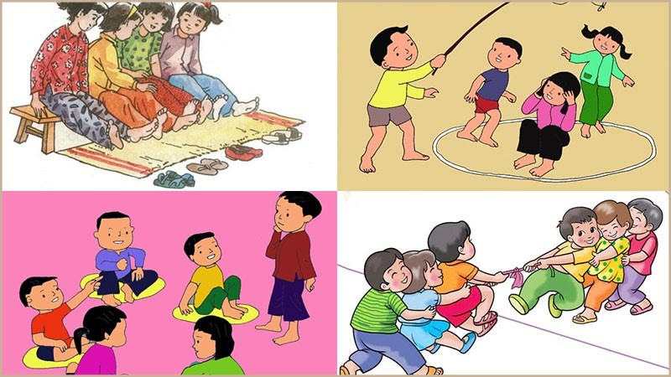
1. Cơ sở lí luận
Trong chương trình giáo dục phổ thông (GDPT) 2018, giáo dục thể chất (GDTC) là môn học bắt buộc được thực hiện từ lớp 1 đến lớp 12 và được chia thành hai giai đoạn, gồm Giáo dục cơ bản và giáo dục định hướng nghề nghiệp.
Trò chơi vận động là một loại hình hoạt động giải trí, thư giãn, là “món ăn tinh thần” bổ ích và không thể thiếu được trong cuộc sống con người nói chung và đặc biệt đối với lứa tuổi học trò đang ngồi trên ghế nhà trường nói riêng.

Slide 5
2. Cơ sở thực tiễn
Trong các giờ học GDTC, trò chơi vận động chiếm một vị trí quan trọng, nó phù hợp với đặc điểm phát triển tâm - sinh lí lứa tuổi của học sinh, góp phần tích cực vào việc đẩy mạnh sự phát triển toàn diện các tố chất của học sinh.
Việc tập luyện các bài tập thông qua sử dụng trò chơi vận động giúp giáo viên có thể kiểm soát được lượng vận động của học sinh trong các giờ hoạt động nội, ngoại khóa.
Notes:
Để lựa chọn các trò chơi vận động nhằm phát triển thể lực chung cho học sinh lớp 7, tôi đã tuân thủ các nguyên tắc cũng như các đặc điểm trong quá trình giảng dạy. Để xác định được các yêu cầu lựa chọn trò chơi vận động nhằm phát triểnthểlựcchungchođốitượngnghiêncứu,tôiđãtiếnhànhkhảosátýkiếncác giáo viên đã và đang giảng dạy môn GDTC tại các nhà trường trong thành phố Thái Nguyên. Kết quả được trình bày ở bảng 1.

Slide 6
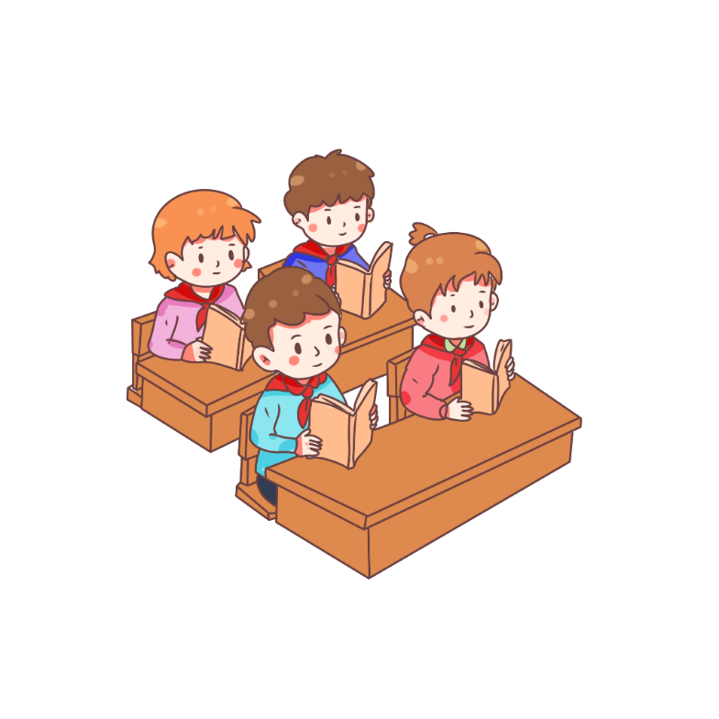
3. Thực trạng
3.1. Thuận lợi
3.2. Khó khăn
3.3. Nguyên nhân
Notes:
Việc thực hiện dạy học môn GDTC lớp 7 được thực hiện theo kế hoạch giáodụccủanhàtrường,kếhoạchgiáodụccủatổchuyênmôn.Kếhoạchbàidạy được thiết kếtheo hướng dẫn của Bộ Giáodục vàĐào tạo trên cơ sở những điều kiện về cơ sở vật chất hiện có của nhà trường. Do vậy, về cơ bản thuận lợi cho giáo viên giảng dạy môn học tại nhà trường.
Năm học 2023 - 2024 nhà trường có 3 lớp khối 7 với 103 học sinh. Qua quá trình giảng dạy học sinh khối 7, tôi nhận thấy trình độ thể lực chung của các em còn thấp dẫn đến kết quả học tập môn học chưa cao. Tỉ lệ học sinh chưa đạt tiêuchuẩntrìnhđộthểlựctheoQuyđịnhcủaBộGiáodụcvàĐàotạo(Quyếtđịnh số53/2008/BGDĐT,ngày18tháng9năm2008 Banhànhquyđịnhvềviệcđánh giá, xếp loại thể lực học sinh, sinh viên) còn cao.
GV dạy học môn GDTC mặc dù đã sử dụng trò chơi vận động trong quá trình dạy học môn học, tuy nhiên số lượng trò chơi chưa được phong phú và đa dạng, chưa đúng mục đích, chưa hướng đến các trò chơi để phát triển tố chất thể lực chung, đặc biệt chưa tạo được hứng thú cho học sinh trong quá trình họcSự kết hợp giữa các phương pháp giảng dạy (đặc biệt là phương pháp trò chơi) của giáo viên chưa thực sự được mềm dẻo, linh hoạt và khoa học. Đặc biệt giáo viên giảng dạy chưa biết cách lựa chọn và áp dụng trò chơi phù hợp nhằm phát triển thể lực chung cho học sinh.
Học sinh chưa có ý thức tự giác tích cực và chủ động trong quá trình tập luyện tại trường và ở nhà. Đặc biệt, các em chưa

Slide 7
Trường THCS Phúc Trìu
Thành phố Thái Nguyên
PHẦN II: NỘI DUNG
1. Lựa chọn trò chơi vận động
2. Thực nghiệm sư phạm

Slide 8
1. Lựa chọn trò chơi vận động
2.1. Căn cứ để lựa chọn trò chơi vận động phát triển
thể lực chung cho học sinh lớp 7 trường THCS Phúc Trìu
Bảng 1. Kết quả khảo sát cở sở lựa chọn trò chơi vận động nhằm phát triển
thể lực chung học sinh lớp 7 (n=15)
TT | Nội dung phỏng vấn | Kết quả phỏng vấn
 |  | Số ý kiến lựa chọn | Tỷ lệ %
1 | Căn cứ vào nhiệm vụ giảng dạy, kế hoạch bài dạy | 15 | 100%
2 | Căn cứ vào nguyên tắc giảng dạy | 13 | 87%
3 | Căn cứ vào đặc điểm, đối tượng giảng dạy | 12 | 80%
4 | Căn cứ vào việc sử dụng phương pháp giảng dạy | 13 | 87%
5 | Căn cứ vào đặc điểm quá trình phát triển thể lực | 15 | 100%
Notes:
Để lựa chọn các trò chơi vận động nhằm phát triển thể lực chung cho học sinh lớp 7, tôi đã tuân thủ các nguyên tắc cũng như các đặc điểm trong quá trình giảng dạy. Để xác định được các yêu cầu lựa chọn trò chơi vận động nhằm phát triểnthểlựcchungchođốitượngnghiêncứu,tôiđãtiếnhànhkhảosátýkiếncác giáo viên đã và đang giảng dạy môn GDTC tại các nhà trường trong thành phố Thái Nguyên. Kết quả được trình bày ở bảng 1.

Slide 9
2.1. Yêu cầu lựa chọn trò chơi
- Các trò chơi vận động lựa chọn phải phù hợp với mục đích, nhiệm vụ đặt ra trong chương trình giảng dạy.
- Các trò chơi vận động có tác dụng trực tiếp hoặc gián tiếp tới sự phát triển thể lực của học sinh.
- Các trò chơi vận động phải phù hợp với đặc điểm trình độ thể lực của đối tượng tập luyện.
- Các trò chơi vận động phải khắc phục được những yếu tố ảnh hưởng tới việc tiếp thu kỹ thuật động tác tâm sinh lý của người tập.
- Các trò chơi vận động phải hợp lý, vừa sức và nâng dần độ khó đặc biệt chú ý đến khâu an toàn trong tập luyện.

Slide 10
CÁC NHÓM TRÒ CHƠI NHẰM PHÁT TRIỂN THỂ LỰC CHUNG CHO HỌC SINH LỚP 7
Trò chơi rèn luyện kỹ năng đi, chạy và phát triển sức nhanh
Trò chơi rèn luyện kỹ năng bật nhảy và phát triển sức mạnh chân
Trò chơi rèn luyện kỹ năng ném, mang vác, co kéo và phát triển sức mạnh tay ngực
Trò chơi rèn luyện khéo léo
Trò chơi rèn luyện kỹ năng phối hợp vận động và phát triển sức bền

Slide 11
2.1. Yêu cầu lựa chọn trò chơi vận động
Bảng 2: Kết quả khảo sát lựa chọn trò chơi vận động phát triển thể lực chung cho học sinh lớp 7 trường THCS Phúc Trìu (n=34)
TT | Tên trò chơi | Kết quả phỏng vấn
 |  | Số ý kiến lựa chọn | Tỷ lệ %
1 | Mèo đuổi chuột | 34 | 100%
2 | Cướp cờ | 34 | 100%
3 | Chạy nhanh tiếp sức | 34 | 100%
4 | Kéo co | 32 | 94,1%
5 | Lò cò tiếp sức | 32 | 94,1%
6 | Nhảy dây | 33 | 97,1%
7 | Ai kéo khỏe | 32 | 94,1%
8 | Tung bóng cho nhau | 28 | 82,4%
9 | Ném trúng đích | 30 | 88,2%
10 | Làm theo hiệu lệnh | 31 | 91,2%
11 | Ai giỏi hơn ai | 29 | 85,3%
12 | Trồng nụ trồng hoa | 32 | 94,1%
13 | Vượt rào tiếp sức | 30 | 88,2%
14 | Chuyền nhanh, nhảy nhanh | 31 | 91,2%
Notes:
Trên cơ sở và căn cứ vào điều kiện cụ thể đối tượng nghiên cứu, đồng thời thamkhảocácgiờdạyGDTCởcáctrườngTHCStrongthànhphốTháiNguyên, tôiđãtổnghợpđược14tròchơivậnđộngđượcphânthành cácnhómtrò chơicó mục đích, nội dung, tác dụng phát triển thểlực chung cho học sinh lớp bao gồm: sứcnhanh,sứcmạnh,sứcbền,mềmdẻo,khéoléo,phùhợpvớimụctiêucủabiện pháp đề ra và nhận được sự nhất trí cao từ các giáo viên. Các nhóm trò chơi cụ thể:
Nhóm trò chơi rèn luyện kỹ năng đi, chạy và phát triển sức nhanh: mèo đuổi chuột; cướp cờ; chạy nhanh tiếp sức.
Nhóm trò chơi rèn luyện kỹ năng bật nhảy và phát triển sức mạnh chân: kéo co; lò cò tiếp sức; nhảy dây.
Nhómtròchơirènluyệnkỹnăngném,mangvác,cokéo vàpháttriểnsức mạnh tay ngực: ai kéo khỏe; tung bóng cho nhau; ném trúng đích.
Nhómtròchơirènluyệnkhéoléo:mèođuổichuột;làmtheohiệulệnh;aigiỏi hơn ai.
Nhómtròchơirènluyệnkỹnăngphốihợpvậnđộngvàpháttriểnsứcbền: trồng nụ trồng hoa; vượt rào tiếp sức; chuyền nhanh, nhảy nhanh.

Slide 12
2. Thực nghiệm sư phạm
2.1. Tổ chức thực nghiệm
Đối tượng thực nghiệm | Test đánh giá | Thời gian áp dụng biện pháp | Cách thực hiện | Thời gian sử dụng trò chơi trong giờ học
34 HS lớp 7A3 | - Nằm ngửa gập bụng - Bật xa tại chỗ - Chạy 30m XPC - Chạy tùy sức 5 phút | - HK II năm học 2023-2024 (Từ tháng 1 đến tháng 4) | GV kết hợp lồng ghép các trò chơi vào trong giờ học | Thời gian khoảng 10-15 phút

Slide 13
Kết quả kiểm tra đánh giá trình độ thể lực chung của lớp 7A3
trước thực nghiệm
Test | Nhómt hực nghiệm (n=34)
 | Tốt |  | Đạt |  | Chưađạt
 | n | Tỉ lệ % | n | Tỉ lệ % | n | Tỉ l ệ %
Nằm ngửa gập bụng (số lần/30s) | 1 | 2,94 | 10 | 29,41 | 23 | 67,65
Bật xa tại chỗ (cm) | 2 | 5,9 | 12 | 35,29 | 20 | 58,82
Chạy 30m XPC ( s) | 1 | 2,94 | 9 | 26,47 | 24 | 61,76
Chạy tuỳ sức 5 phút (m) | 0 | 0 | 7 | 20,6 | 27 | 79,40
Tỷ lệ học sinh của lớp 7A3 xếp loại Chưa đạt rất cao, tỉ lệ học sinh đạt loại Tốt và loại Đạt chiếm tỉ lệ thấp. Điều này cho thấy thể lực chung của lớp 7A3 là yếu.

Slide 14
2.2. Kết quả thực nghiệm
Test | Nhóm thực nghiệm (n=34)
 | Tốt |  | Đạt |  | Chưa đạt
 | n | Tỉ lệ % | n | Tỉ lệ % | n | Tỉ lệ %
Nằm gửa gập bụng (số lần/30s) | 5 | 14,7 | 22 | 64,7 | 7 | 20,6
Bật xa tại chỗ (cm) | 6 | 17,65 | 23 | 67,65 | 5 | 14,70
Chạy 30m XPC (s) | 5 | 14,7 | 23 | 67,65 | 6 | 17,65
Chạyt uỳ sức 5 phút (m) | 3 | 8,82 | 21 | 61,77 | 10 | 29,41
Tỉ lệ học sinh đạt mức Tốt và Đạt tăng lên, tỉ lệ học sinh Chưa đạt giảm. Điều này cho thấy các trò chơi vận động đã lựa chọn khi thực hiện biện pháp bước đầu đã đạt hiệu quả nhất định.
Notes:
Vớimụcđíchxácđịnhcơsởthựctiễncủaviệclựachọnvàápdụngtròchơi vậnđộngnhằmpháttriểntốchấtthểlựcchung,tạosựhứngthútậpluyệntíchcực chođốitượngnghiêncứu.Tôitiếnhànhkhảosátsựyêuthíchcáctròchơivậnđộng đãlựachọnđối với 34 học sinh lớp 7A3. Kết quả được trình bày ở bảng 2.

Slide 19
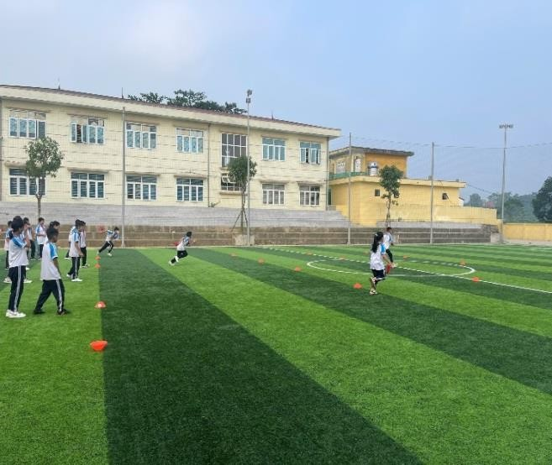
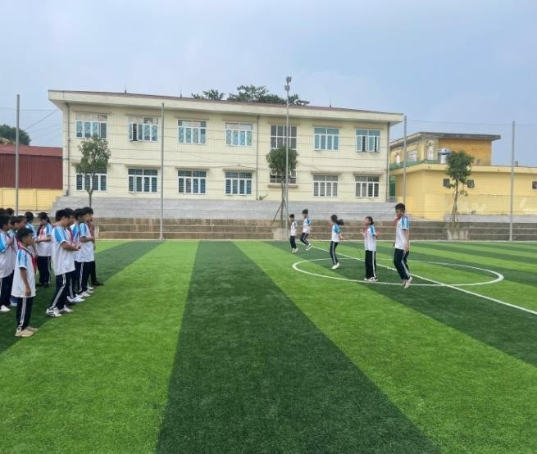
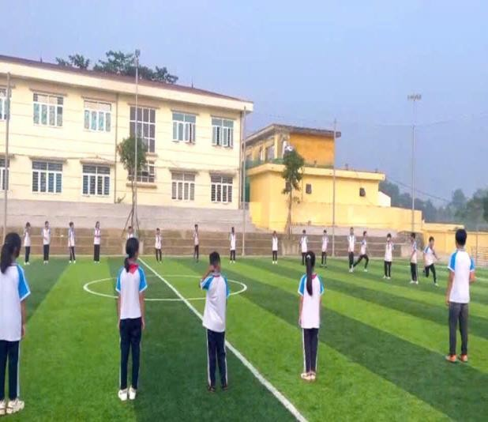
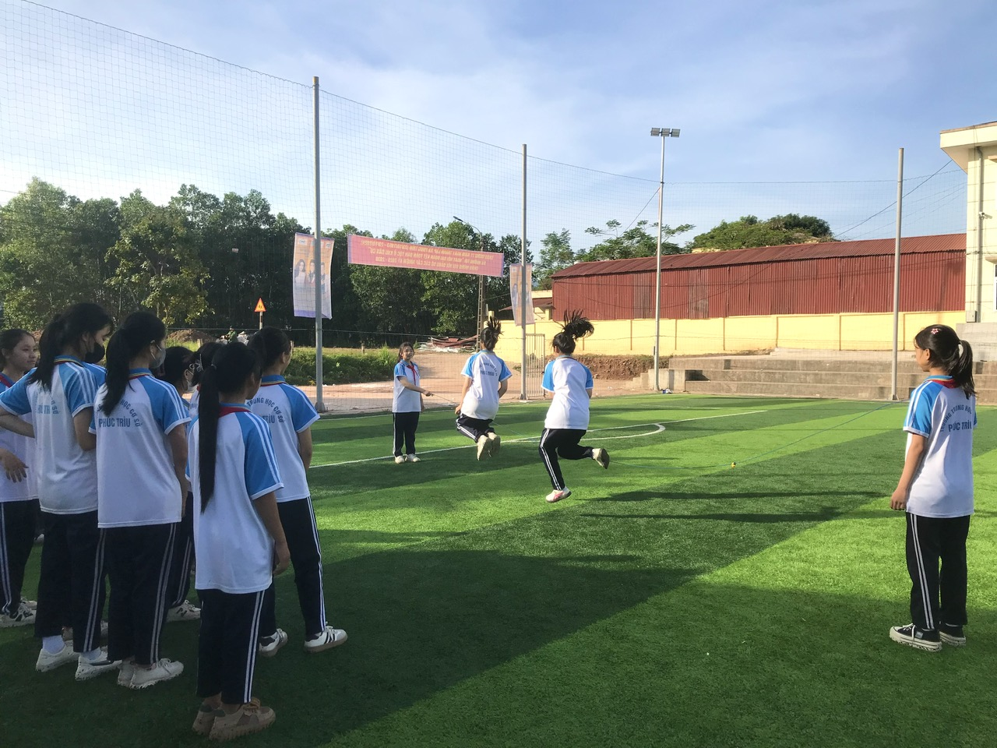
Hình ảnh thực nghiệm các trò chơi

Slide 20
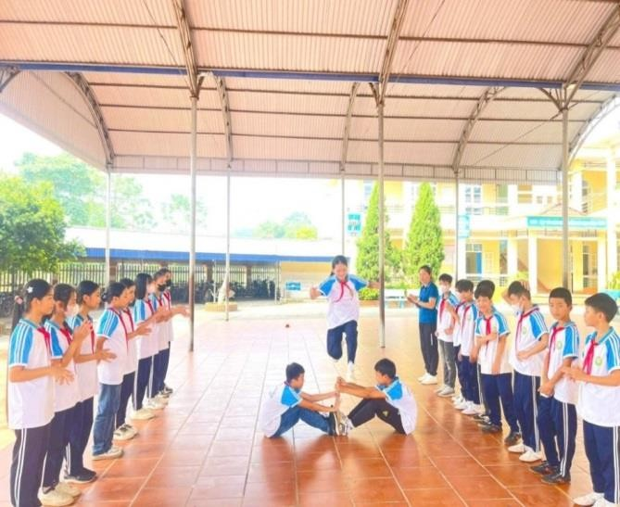
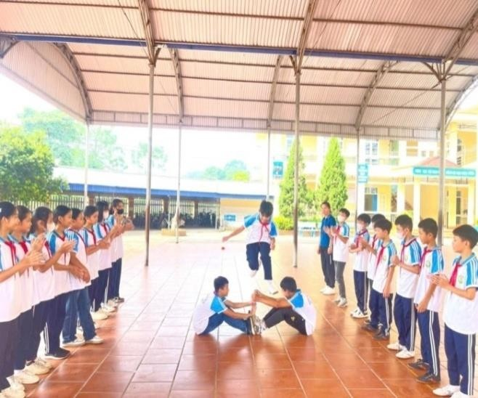
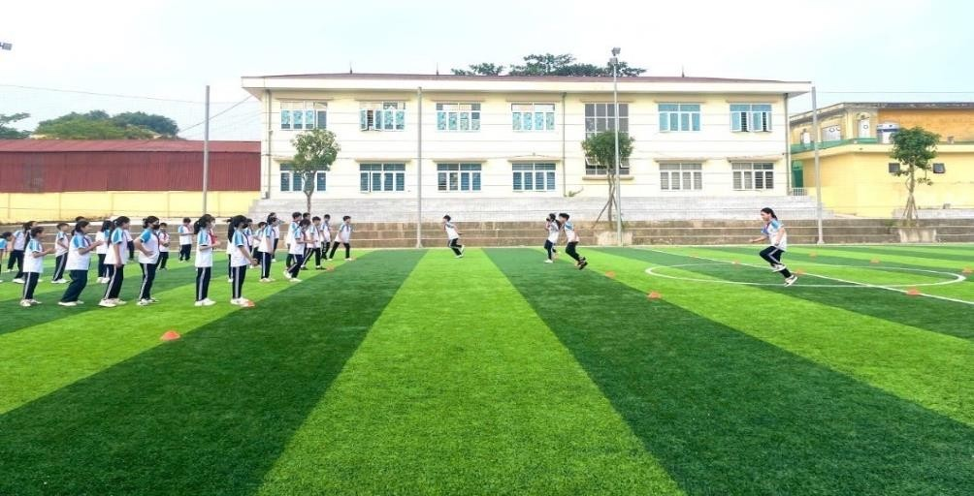
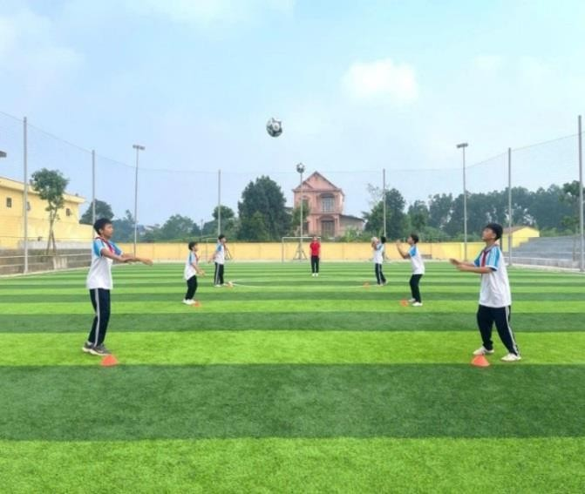

Slide 22
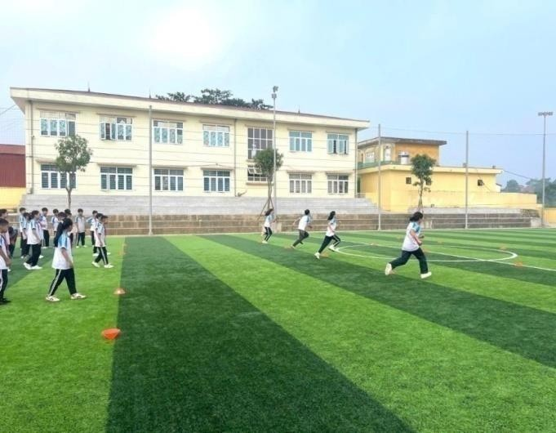
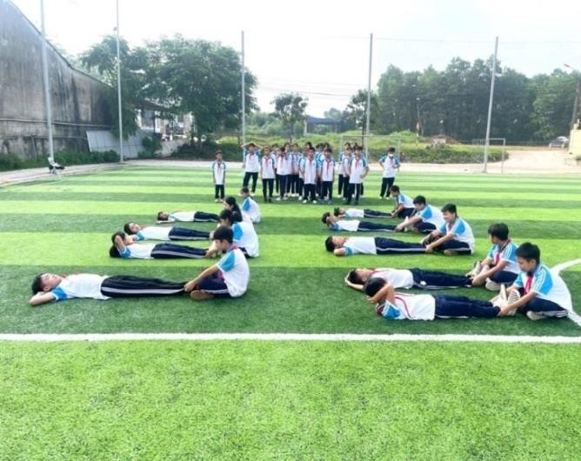
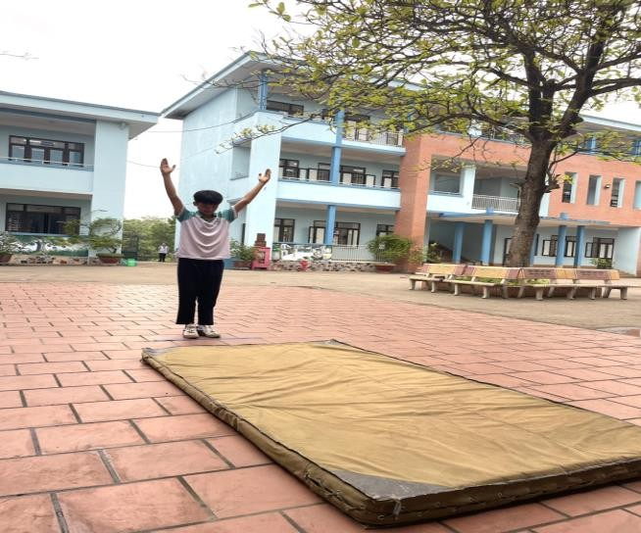
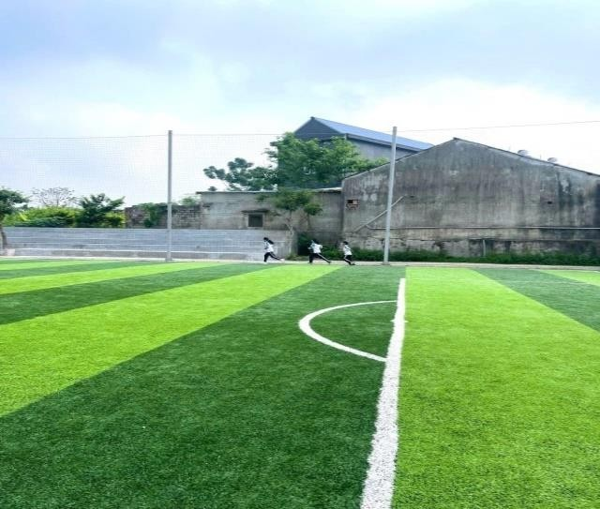
Hình ảnh các test thể lực học sinh

Slide 23
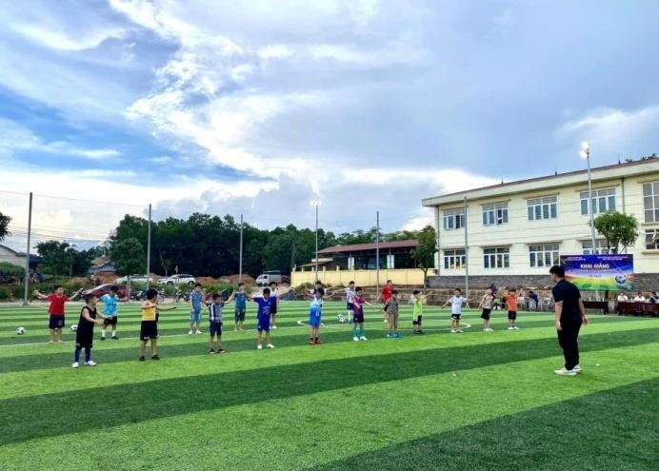
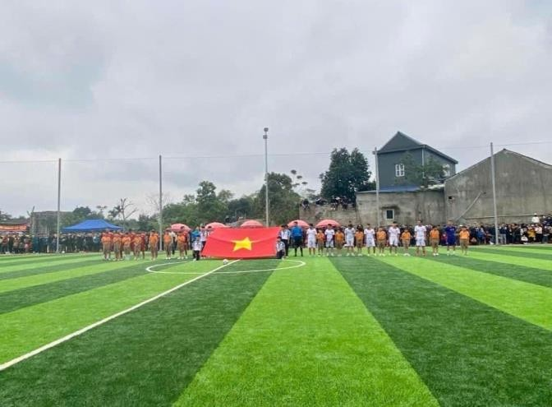
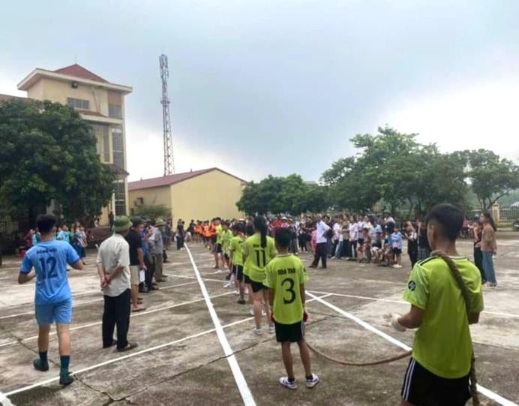
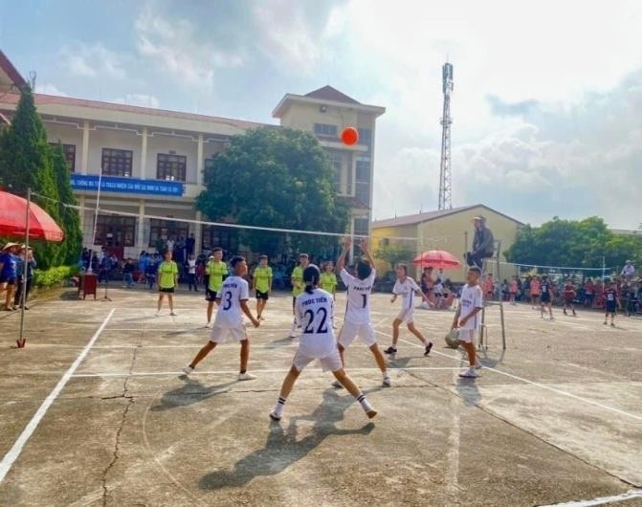
Hình ảnh học sinh tham gia hoạt động TDTT

Slide 24
PHẦN III. KẾT LUẬN VÀ KIẾN NGHỊ
1. Kết luận
Qua thời gian nghiên cứu và đưa vào áp dụng, các trò chơi vận động đã giúp thể lực chung của học sinh trường THCS Phúc Trìu nâng lên rõ rệt. Từ đó các em nắm bắt kĩ thuật tốt hơn, giờ tập luyện của các em sinh động hơn, không bị nhàm chán, gò bó, hứng thú học tập được cải thiện rõ rệt.

Slide 25
PHẦN III. KẾT LUẬN VÀ KIẾN NGHỊ
2. Kiến nghị
Nhà trường
Giáo viên
Học sinh
Nhà trường thường xuyên tổ chức các giải thi đấu thể thao cho học sinh tham gia, từng bước nâng cao thành tích cho học sinh.
Giáo viên được tham gia nhiều hơn nữa các lớp tập huấn do cấp trên tổ chức giúp nâng cao trình độ chuyên môn phục vụ cho công tác giảng dạy.
Nâng cao ý thức trách nhiệm trong thực hiện nhiệm vụ. Phát huy tính tích cực và tự giác trong tập luyện. Dành thời gian tham gia phong trào TDTT tại nhà trường và địa phương.

Slide 26
